Slide 1
Nobody(노바디)

Slide 20
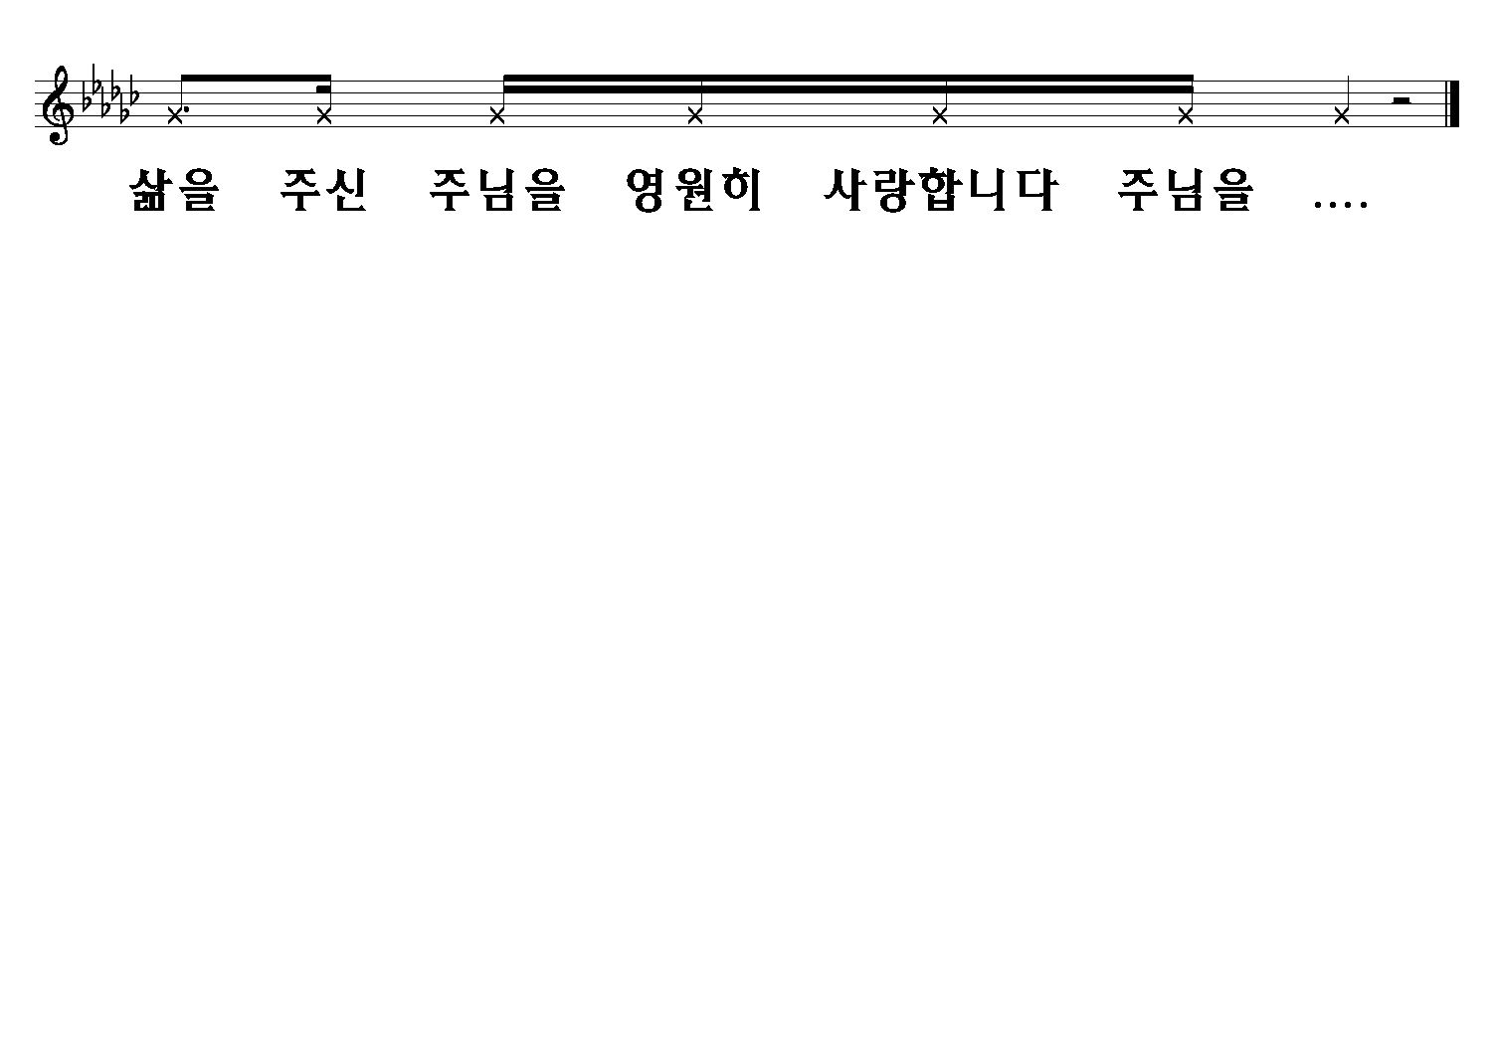
온유한 교회
유, 초등부

